Slide 1

NÁZEV ŠKOLY: Základní škola a Mateřská škola Vlastějovice, okres Kutná Hora
AUTOR: Mgr. Olga Sýsová
NÁZEV: VY 32 INOVACE 01 ČLOVĚK A JEHO SVĚT-Vlastivěda 4.
ČÍSLO PROJEKTU: CZ.1.07/1.4.00/21.0896
TÉMA: ČR má 14 krajů

Slide 2
Anotace a citace
Žáci se seznámí s rozdělením ČR na 14 správních celků-krajů
PhDr. Milana Čechurová, Mgr. Alena Ježková, Ph.D.; RNDr. Daniel Borecký
Vlastivěda pro 4. ročník ZŠ, SPN Praha 2010
Michaela Bloudková, Daniel Borecký, Dominik Dvořák
Pracovní sešit, Vlastivěda pro 4.r., SPN a.s., Praha 2002
Mgr. Lenka Bradáčová, Mgr. Alena Šotolová a kol.
Pracovní listy k učebnici Naše vlast, Alter, Praha 2011
http://www.czso.cz/sldb2011/redakce.nsf/i/ceska_republika_domacnosti/$File/domacnosti_mapa_cr.JPG

Slide 3
Česká republika
Její území se člení na 14 krajů
Střediskem každého kraje je krajské město, kde sídlí krajský úřad, který dané území spravuje
Kraje se liší rozlohou, počtem obyvatel, přírodními i hospodářskými poměry

Slide 4
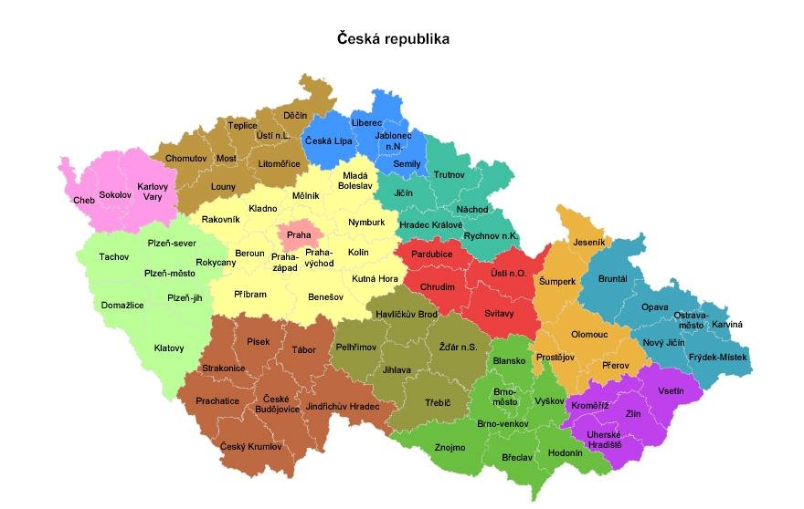
Mapa ČR

Slide 5
Kraj-krajské město
Hlavní město Praha
Středočeský kraj
Jihočeský kraj
Plzeňský kraj
Karlovarský kraj
Ústecký kraj
Liberecký kraj
Královéhradecký kraj
Pardubický kraj
Kraj Vysočina
Jihomoravský kraj
Zlínský kraj
Olomoucký kraj
Moravskoslezský kraj
Praha
Praha
České Budějovice
Plzeň
Karlovy Vary
Ústí nad Labem
Liberec
Hradec Králové
Pardubice
Jihlava
Brno
Zlín
Olomouc
Ostrava

Slide 6
Tady řádil Šotek!
Přiřaď ke každému kraji správné krajské město.
Hlavní město Praha
Středočeský kraj
Jihočeský kraj
Plzeňský kraj
Karlovarský kraj
Ústecký kraj
Liberecký kraj
Královéhradecký kraj
Pardubický kraj
Kraj Vysočina
Jihomoravský kraj
Zlínský kraj
Olomoucký kraj
Moravskoslezský kraj
Zlín
Liberec
Plzeň
Pardubice
Brno
Jihlava
Praha
Hradec Králové
České Budějovice
Karlovy Vary
Ústí nad Labem
Zlín
Ostrava
Olomouc

